Slide 1
Section 4.4 - Introduction à l'optimisation en génie mécanique
Pr Raymond Panneton
2025
ING250 – Exploitation de l’ordinateur I

Slide 2
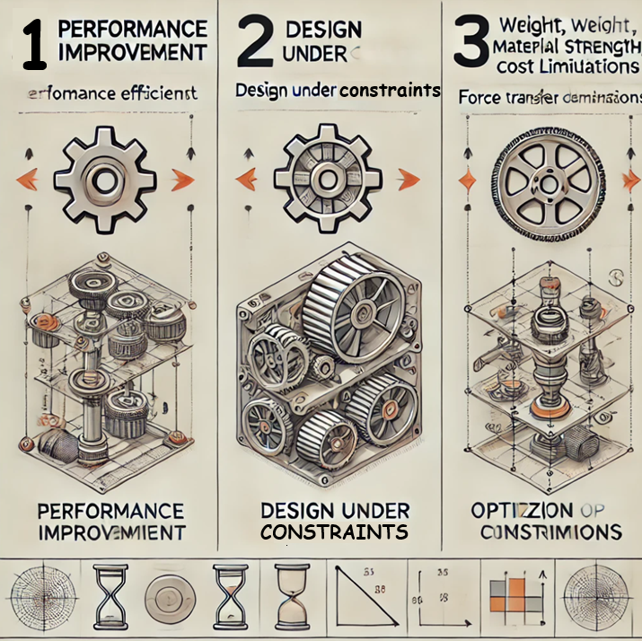
Optimisation en génie mécanique (1/2)
Amélioration des performances : L'optimisation en génie mécanique vise à maximiser l'efficacité et la performance des systèmes mécaniques, que ce soit en augmentant leur capacité ou en réduisant leur consommation d'énergie.
Conception sous contraintes : Les ingénieurs optimisent les dimensions et matériaux tout en respectant des contraintes comme le poids, la résistance des matériaux, et les limitations de coût.
Optimisation des dimensions et des configurations : L'ajustement précis des dimensions ou des arrangements dans un système mécanique permet d'obtenir des transferts de force optimaux.
[Image conçu par DALL⋅E (ChatGPT) sous les directives du Pr Raymond Panneton (2024-11-2)]

Slide 3
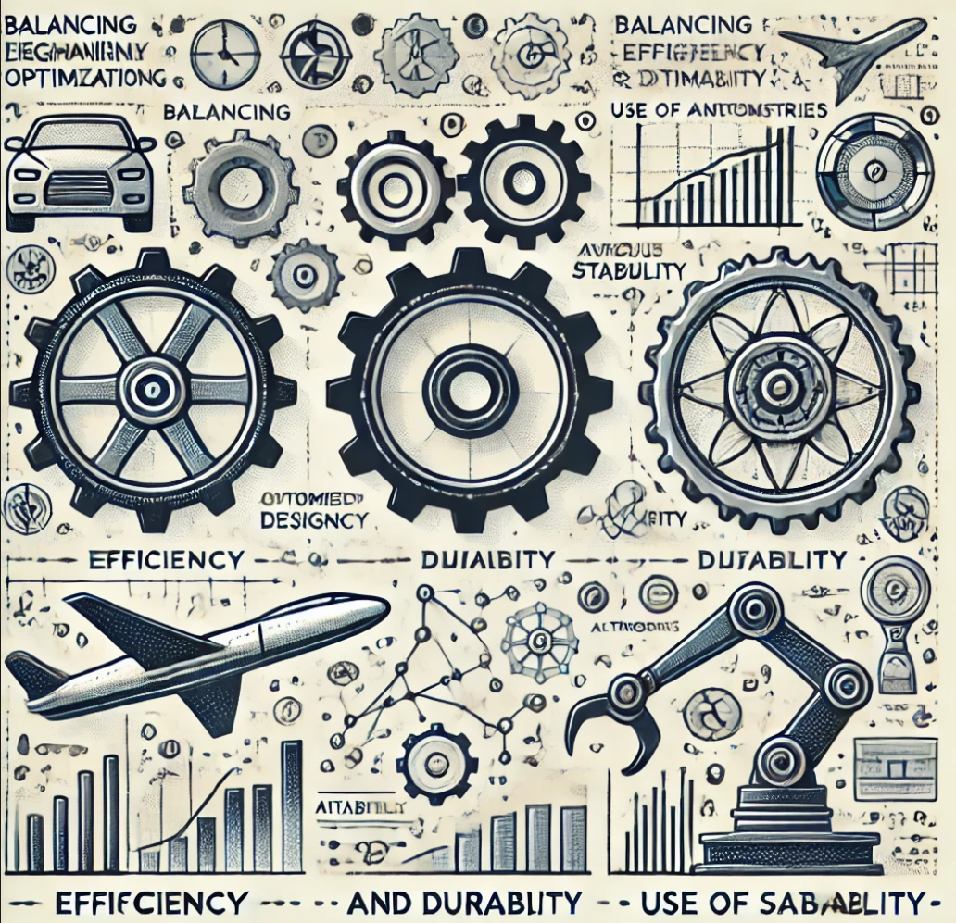
Optimisation en génie mécanique (2/2)
Équilibre entre efficacité et durabilité : Les choix de conception optimisés visent non seulement à maximiser les performances mais aussi à assurer la durabilité et la stabilité des systèmes.
Applications variées : L’optimisation est utilisée dans des secteurs tels que l’automobile, l’aérospatial, et la robotique pour rendre les systèmes plus performants.
Utilisation de méthodes mathématiques et numériques : Les techniques d'optimisation incluent des modèles mathématiques et des algorithmes avancés pour trouver les meilleures configurations possibles.
[Image conçu par DALL⋅E (ChatGPT) sous les directives du Pr Raymond Panneton (2024-11-2)]

Slide 4
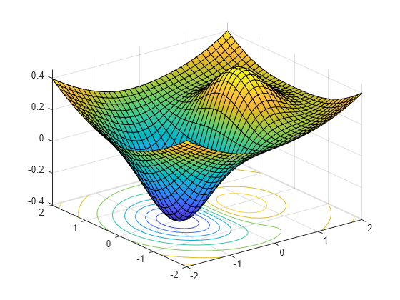
Objectif de l’optimisation (1/2)
Maximisation de la fonction de transfert : Dans le contexte de l'optimisation des dimensions d'un système en équilibre statique, cela signifie ajuster les paramètres du système pour maximiser la relation entre l'effort sortant (output) et l'effort entrant (input). L’objectif est d’obtenir une transmission d’énergie optimale.
Amélioration de l'efficacité : Optimiser un système mécanique, c'est aussi minimiser les pertes d'énergie dans le système, par exemple, en réduisant la friction ou en utilisant des matériaux plus performants, pour que le maximum de la force appliquée soit transféré efficacement.
Réduction de la consommation des ressources : L’optimisation permet de concevoir des systèmes qui répondent aux exigences de performance tout en utilisant moins de matériaux ou en réduisant la consommation d’énergie, rendant le système plus économique et souvent plus durable.
Fonction à maximiser ou minimiser
Paramètre 1
Paramètre 2

Slide 5
Objectif de l’optimisation (2/2)
Assurance de la fiabilité et de la stabilité : L'optimisation des dimensions et des composants améliore non seulement la performance immédiate, mais assure également la longévité et la sécurité du système en réduisant les points de défaillance potentiels.
Adaptation aux contraintes : Dans de nombreux cas, un système doit être optimisé pour fonctionner dans des contraintes spécifiques, comme des limites de poids, de taille, ou de coût, tout en maximisant la performance.
Ainsi, l’optimisation en génie mécanique est une démarche qui va au-delà de la simple amélioration des capacités : elle vise à atteindre le meilleur compromis possible entre performance, économie, et durabilité du système.

Slide 6



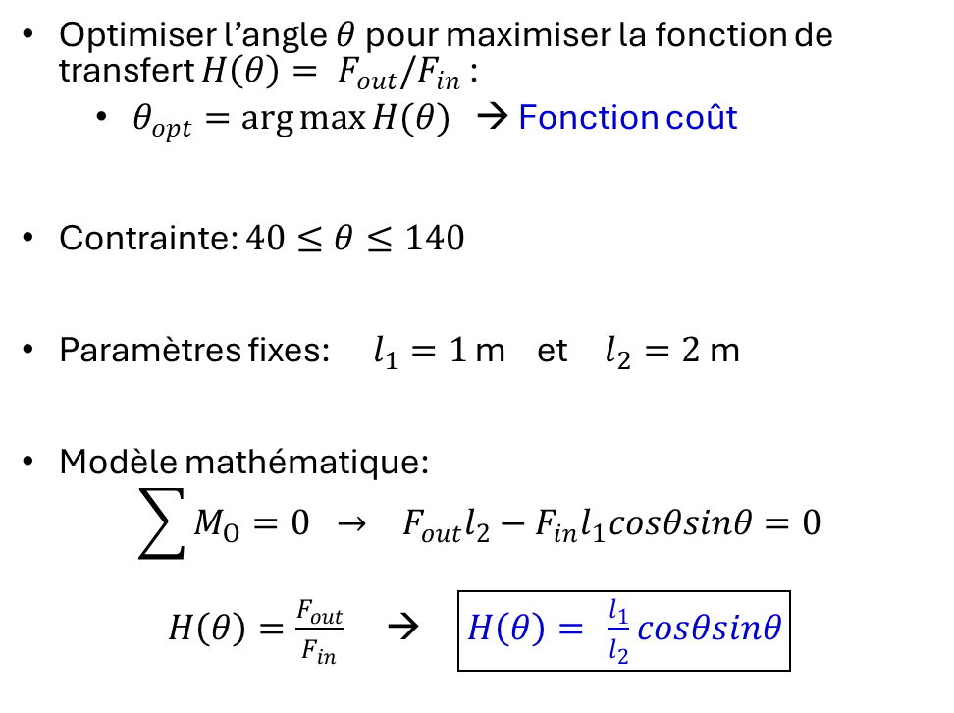





Méthodologie d’optimisation (1/4)
Définir le problème
  Identifier les objectifs de l’optimisation
  (ex.: maximiser le transfert de force).
  Définir les contraintes du système (limites de dimensions, matériaux, etc.).
  Définir les paramètres fixes
  Formuler le problème en termes mathématiques.
Optimiser l’angle $θ$ pour maximiser la fonction de transfert $H\left(θ\right)= F_{out}/F_{in}$ :
  $θ_{opt}=arg{\max{H(θ)}}$ → Fonction coût
Contrainte: $40≤θ≤140$
Paramètres fixes: $l_{1}=1$ m et $l_{2}=2$ m
Modèle mathématique:
$$\sum{M_{O}=0 → F_{out}l_{2}−F_{in}l_{1}cosθsinθ=0}$$
$H\left(θ\right)=\frac{F_{out}}{F_{in}}$→ $\boxed{H\left(θ\right)= \frac{l_{1}}{l_{2}}cosθsinθ}$
$$F_{out}$$
$$F_{in}\cos{θ}$$
$$θ$$
$$l_{2}$$
$$l_{1}$$
$$B$$
$$O$$
$$A$$

Slide 7
Méthodologie d’optimisation (2/4)
Définir une méthode d’optimisation (1/2)
  Technique locale
    Rapide
    Explore une partie du domaine de recherche
    La solution trouvée dépend du point de départ si la fonction contient plusieurs minima, dont un minimum global.
    Exemples:
      fmincon - Find minimum of constrained nonlinear multivariable function – MATLAB
      Algorithme du gradient — Wikipédia
  Technique globale
    Rapide à lente
    Explore une partie du domaine de recherche
    La solution trouvée ne dépend pas du point de départ.
    Exemples:
      Algorithme évolutionniste — Wikipédia
      ga - Find minimum of function using genetic algorithm - MATLAB

Slide 8
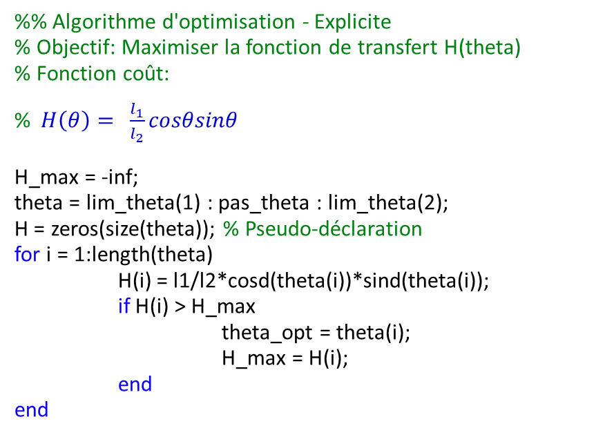
Méthodologie d’optimisation (3/4)
Définir une méthode d’optimisation (2/2)
  Technique explicite
    Lente (surtout si plus de 2 paramètres à optimiser)
    Explore tout le domaine de recherche
    La solution trouvée est en général globale.
    Exemples:
      Des boucles dans des boucles …
      Intéressant quand pas beaucoup de paramètres à optimiser et si le pas (l’incrément) est grand pour chacun.
%% Algorithme d'optimisation - Explicite
% Objectif: Maximiser la fonction de transfert H(theta)
% Fonction coût:
% $H\left(θ\right)= \frac{l_{1}}{l_{2}}cosθsinθ$
H_max = -inf;
theta = lim_theta(1) : pas_theta : lim_theta(2);
H = zeros(size(theta)); % Pseudo-déclaration
for i = 1:length(theta)
H(i) = l1/l2*cosd(theta(i))*sind(theta(i));
if H(i) > H_max
theta_opt = theta(i);
H_max = H(i);
end
end

Slide 9
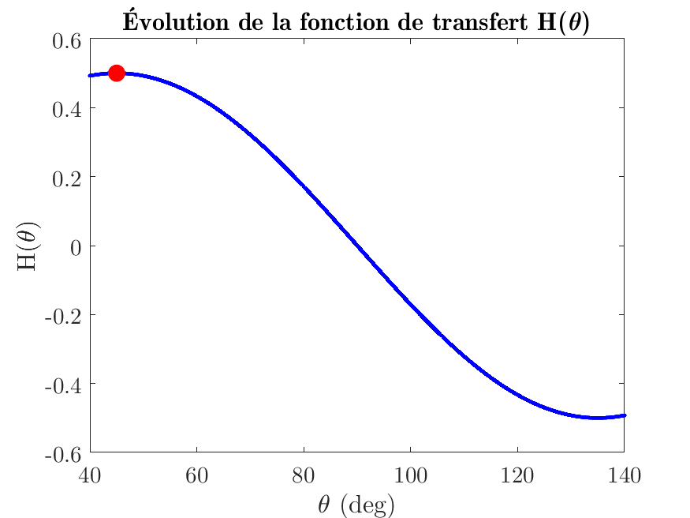
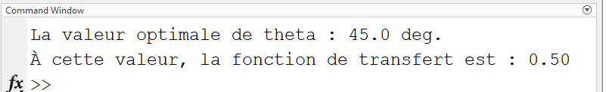

Méthodologie d’optimisation (4/4)
Afficher, analyser et discuter les résultats
[Détail: Annexe]
  Afficher en format texte et/ou graphique les résultats de l’optimisation
  Analyser les résultats obtenus
    Quel est le lien entre paramètre optimal et valeur maximale ou minimale de la fonction coût ?
    Qu’est-ce que les résultats montrent ?
    Quels sont les résultats/valeurs clés ?
    Y a-t-il une tendance ?
    …
  Discuter les résultats et analyses obtenus
    Qu’est-ce que les résultats signifient?
    Comment ces résultats s’appliquent au problème étudié?
    Comment s’expliquent les résultats obtenus ?
    Quelles sont les limites de l’étude ?
    …
Conclure l’étude et en identifier des perspectives

Slide 10
Annexe

Slide 11
Analyser Versus Discuter des résultats!
Bien que les termes "analyser" et "discuter" soient souvent utilisés de manière interchangeable, ils impliquent des actions distinctes et complémentaires dans le cadre d'une thèse de recherche.
Analyser les résultats, c'est :
  Décomposer les données : Il s'agit de déconstruire les courbes, les tableaux, etc., pour en extraire les informations les plus pertinentes.
  Interpréter les données : On cherche à donner du sens aux résultats obtenus. Qu'est-ce que ces données signifient par rapport à la théorie, à l'hypothèse de départ, ou à d'autres études ?
  Comparer les données : On met en relation les résultats obtenus avec les résultats attendus, avec les résultats d'autres études similaires, ou avec les données de la littérature.
  Identifier les tendances, les corrélations, les anomalies : On cherche à mettre en évidence les patterns qui se dégagent des données.
Discuter les résultats, c'est :
  Mettre en perspective les résultats : On les replace dans le contexte plus large de la recherche, en les reliant à la problématique initiale et aux objectifs de l'étude.
  Évaluer la validité des résultats : On discute des limites de l'étude, des sources d'erreur possibles, et de la fiabilité des méthodes utilisées.
  Formuler des hypothèses : On cherche à expliquer les résultats inattendus ou les phénomènes observés.
  Tirer des conclusions : On synthétise les principaux résultats et on en déduit les implications théoriques et pratiques.
En résumé :
  L'analyse est une étape plus technique qui consiste à décoder les données.
  La discussion est une étape plus interprétative qui consiste à donner du sens à ces données.
Pour vous aider à mieux différencier ces deux étapes, vous pouvez vous poser les questions suivantes :
  Lors de l'analyse : Qu'est-ce que les données montrent ? Quels sont les chiffres clés ? Y a-t-il des tendances ?
  Lors de la discussion : Qu'est-ce que ces résultats signifient ? Comment s'intègrent-ils dans le champ de recherche ? Quelles sont les limites de cette étude ?
En somme, l'analyse et la discussion sont deux facettes indissociables de l'interprétation des résultats d'une recherche. La première permet d'extraire l'information brute, tandis que la seconde permet de lui donner un sens plus profond.
Pour en savoir plus: consulter les ressources suivantes :
  Polyèdre - UQAM : https://polyedre.uqam.ca/analyse-de-resultats-et-discussion.html
  DoctoratDonut : https://doctoratdonut.com/discussion-et-conclusion-deux-differences-majeures-mais-meconnues/

